Slide 1
SQL작성
신동훈

Slide 2
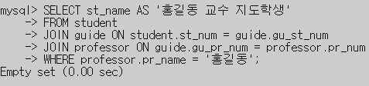
문항8 1번문제

Slide 3
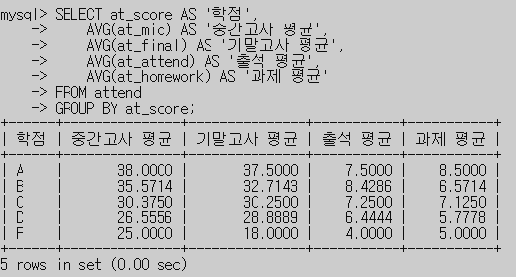
문항8 2번문제

Slide 4
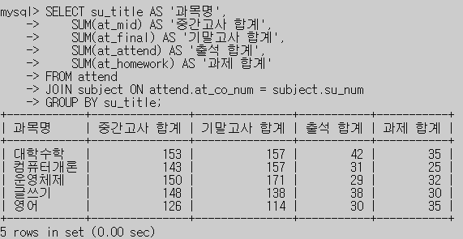
문항8 3번문제

Slide 5
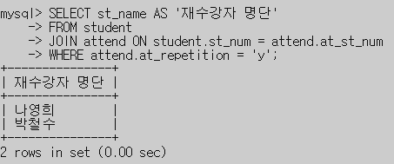
문항8 4번문제

Slide 6
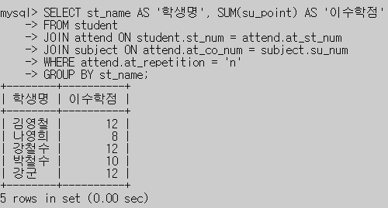
문항8 5번문제

Slide 7
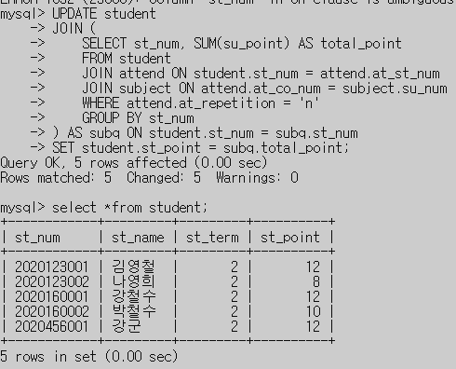
문항8 6번문제

Slide 8
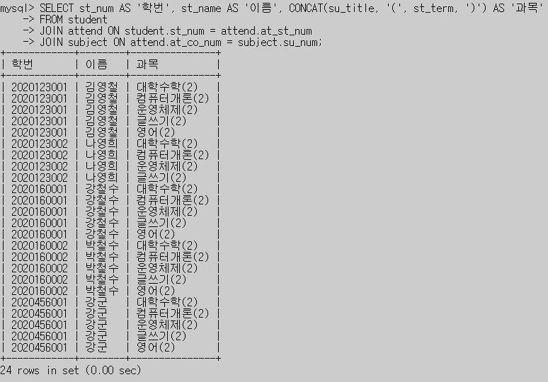
문항8 7번문제

Slide 9
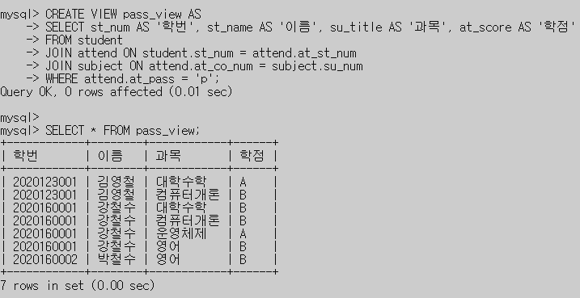
문항8 8번문제

Slide 10
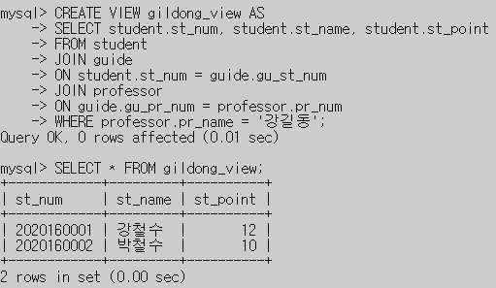
문항8 9번문제

Slide 11
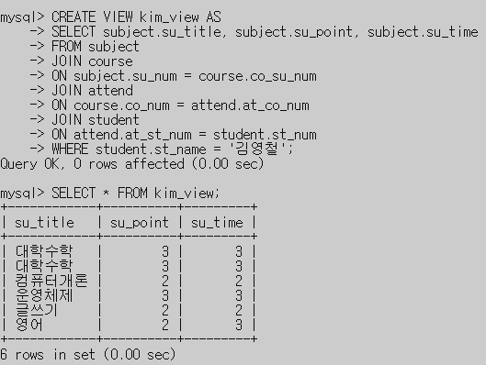
문항8 10번문제

